Slide 1
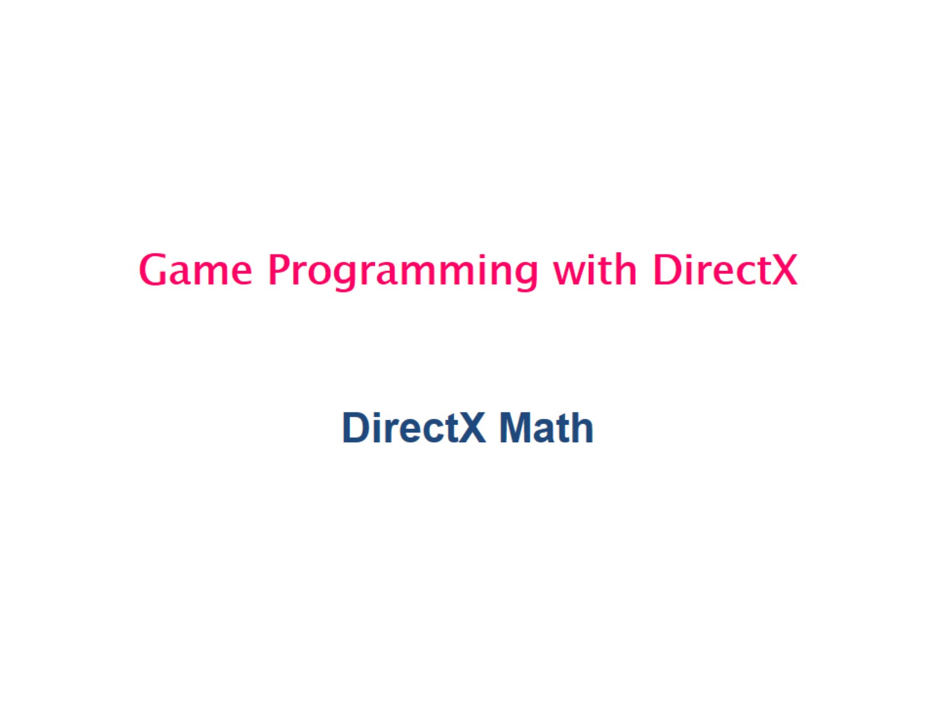
Game Programming with DirectX

Slide 2
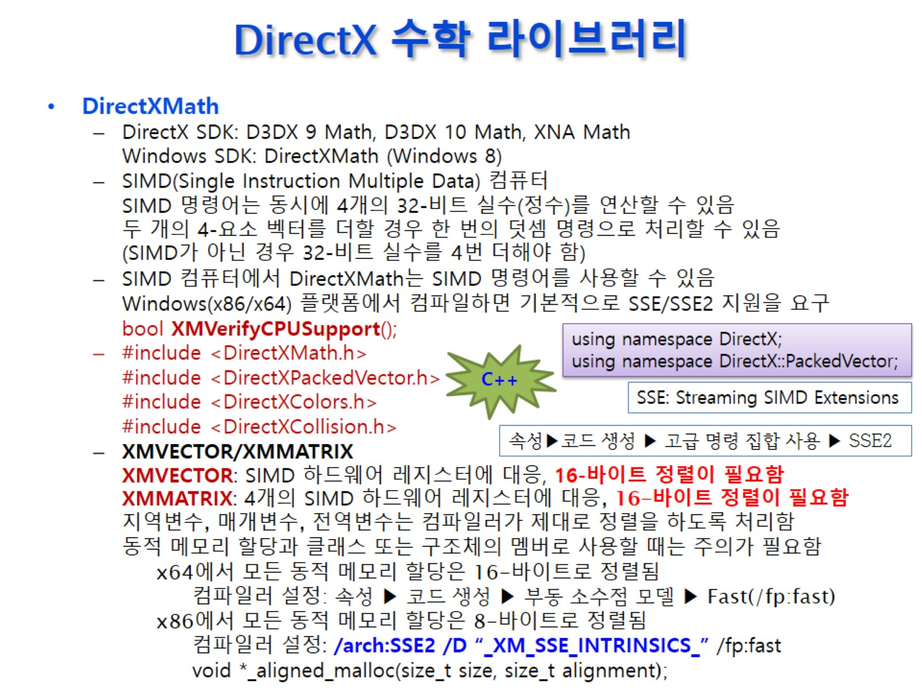
DirectX 수학 라이브러리

Slide 3
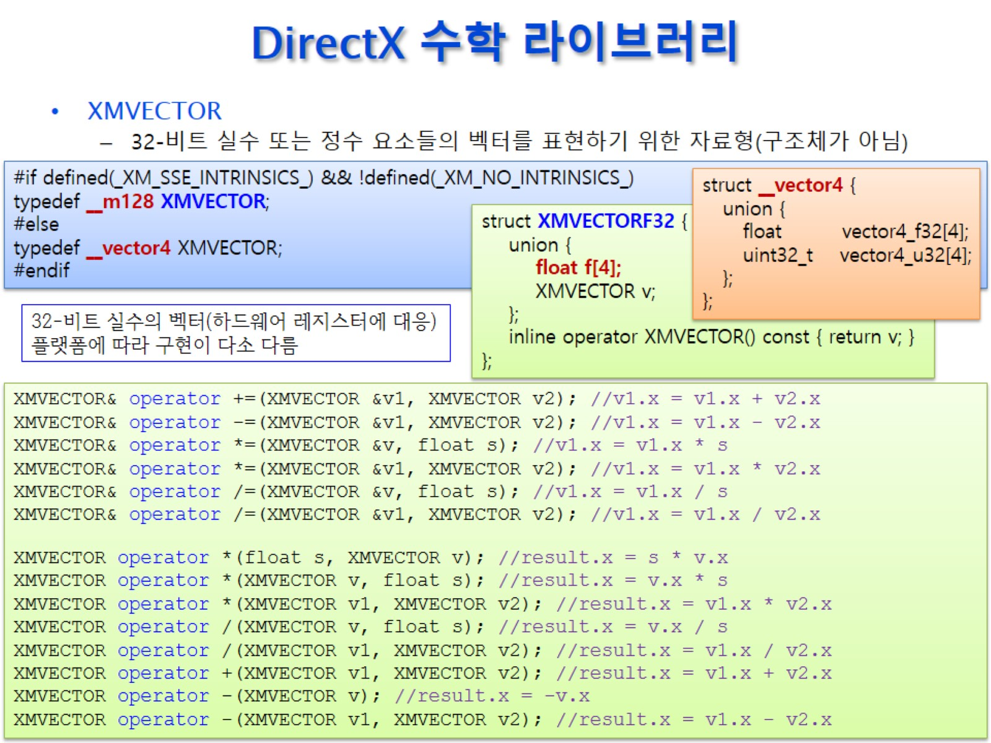
DirectX 수학 라이브러리

Slide 4
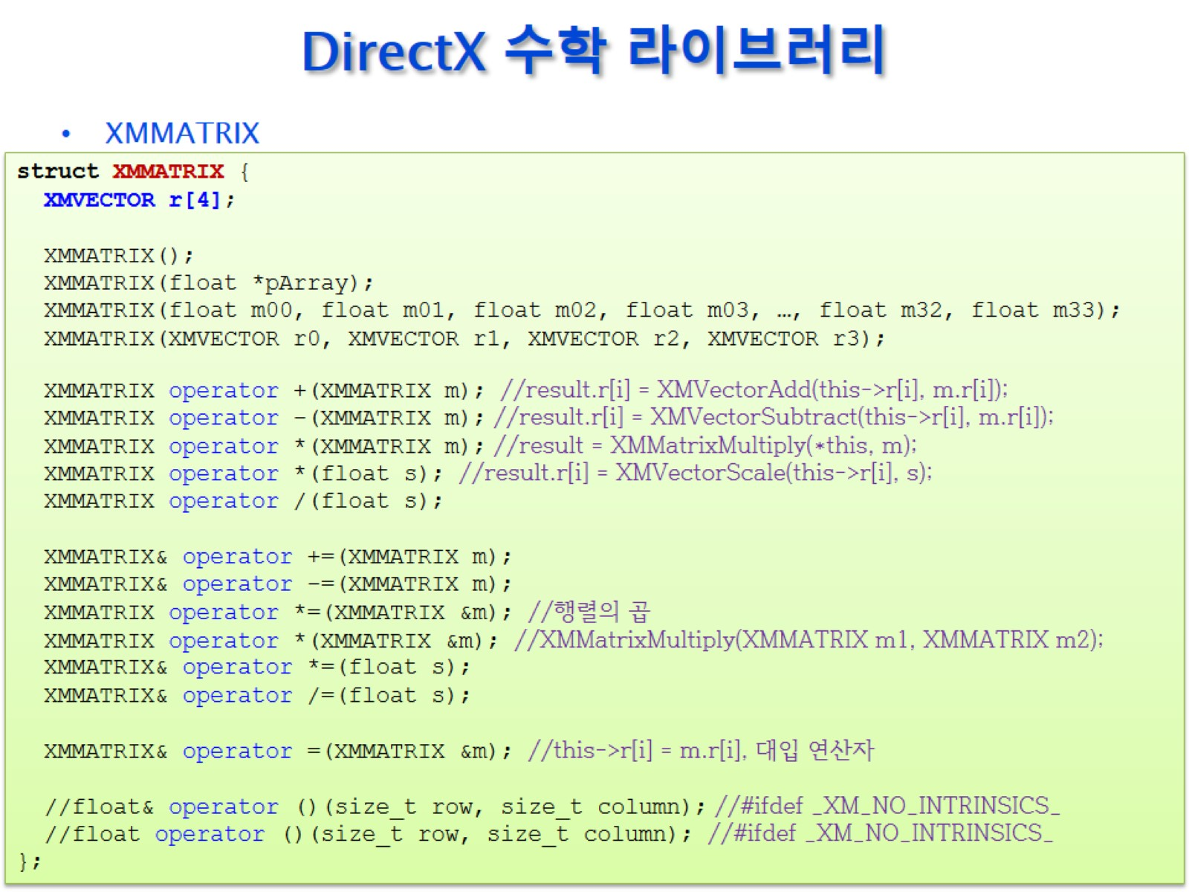
DirectX 수학 라이브러리

Slide 5
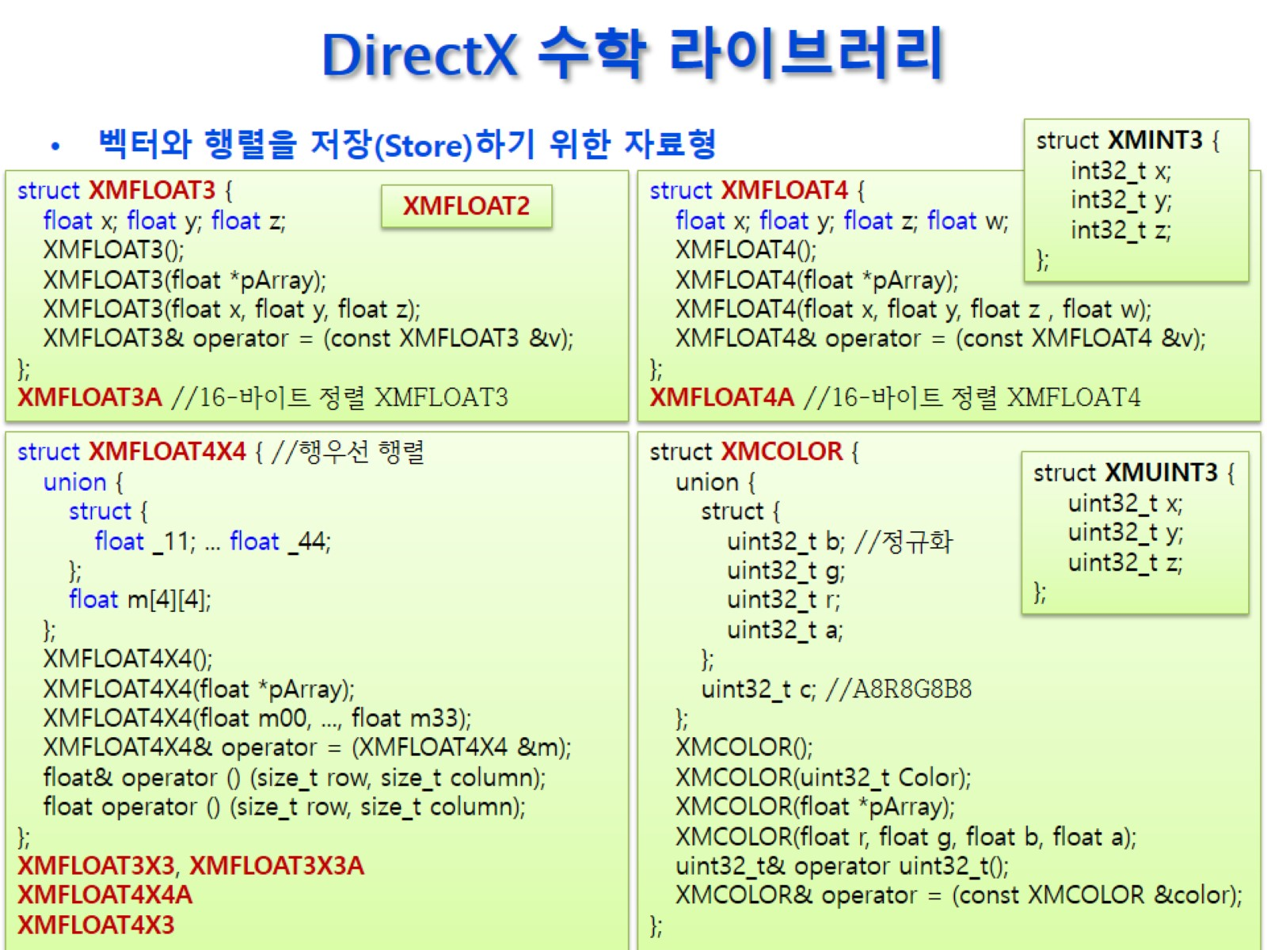
DirectX 수학 라이브러리

Slide 6
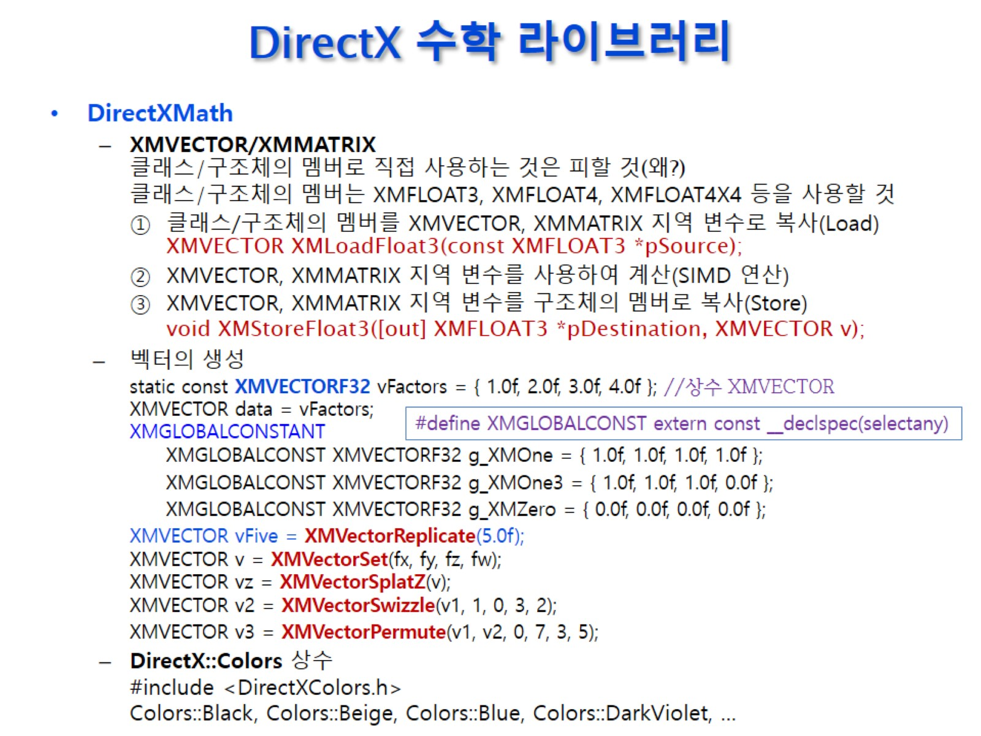
DirectX 수학 라이브러리

Slide 7
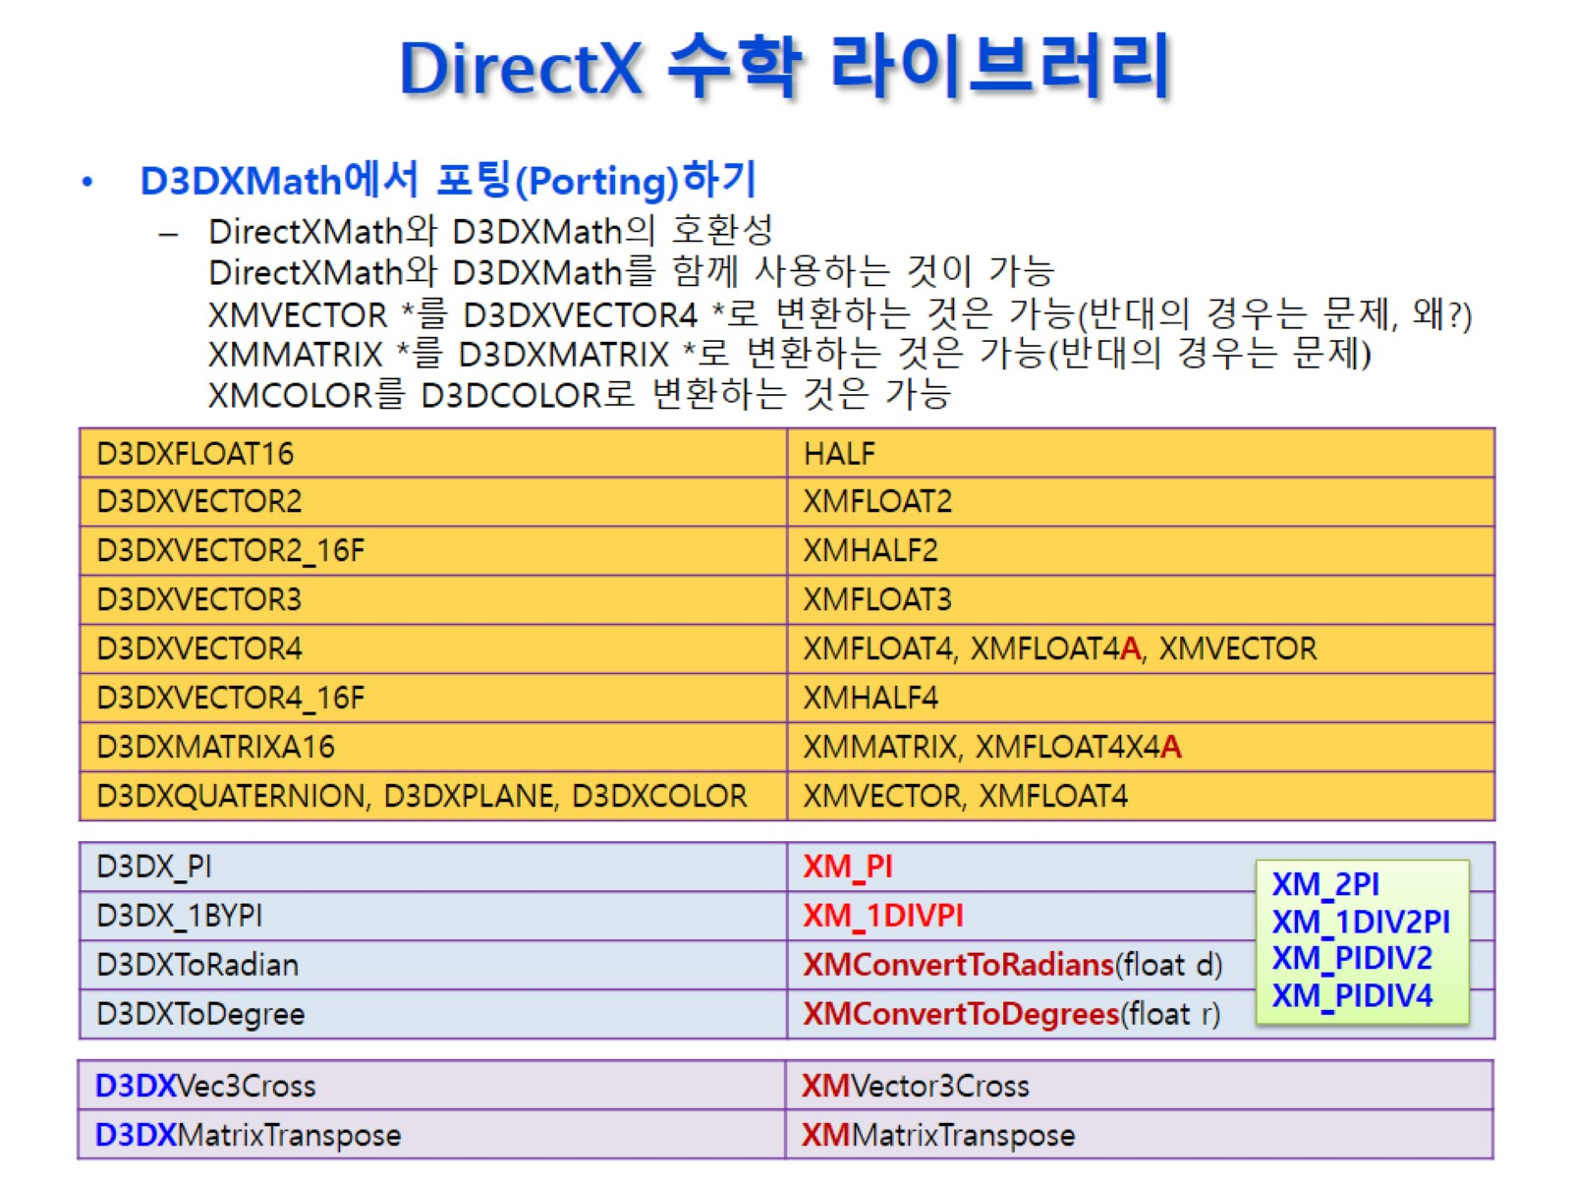
DirectX 수학 라이브러리

Slide 8
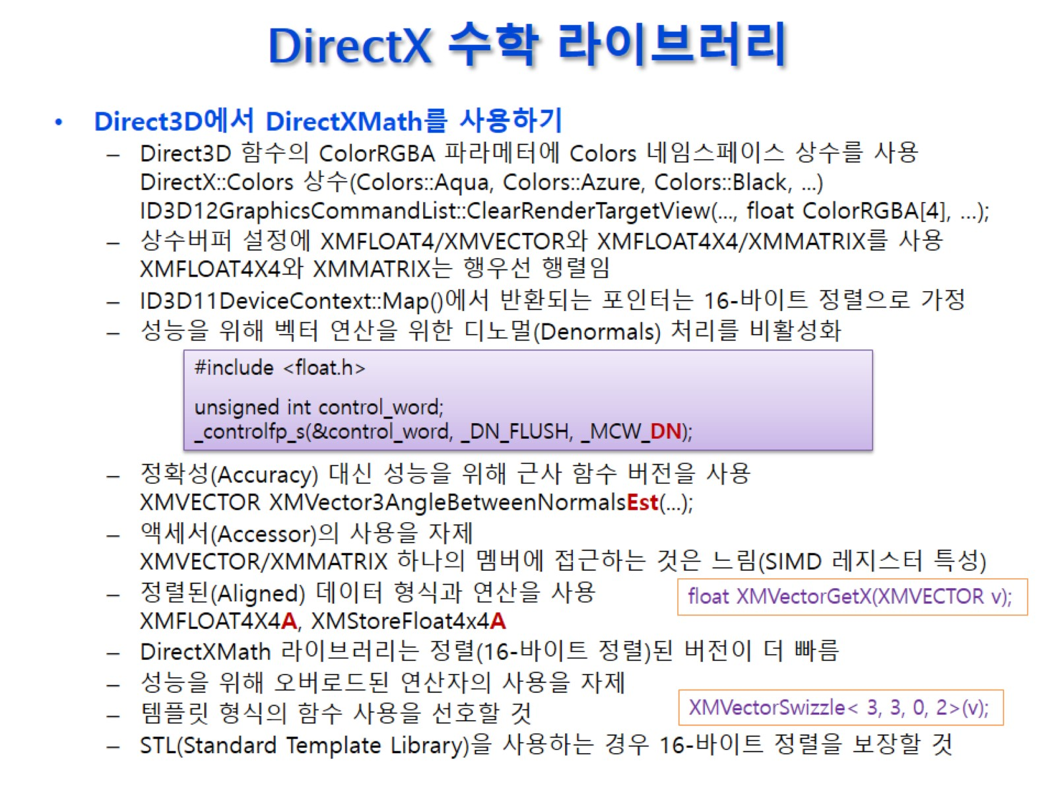
DirectX 수학 라이브러리

Slide 9
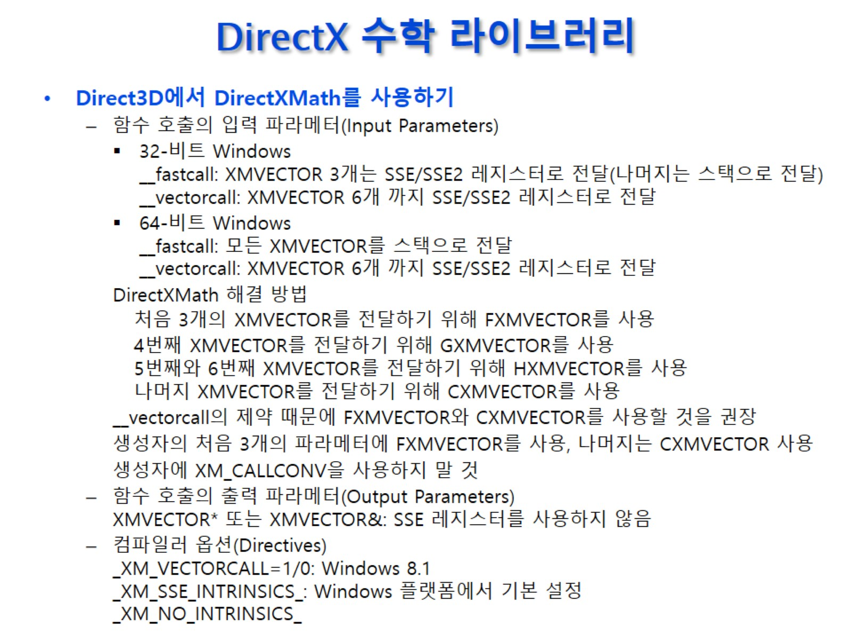
DirectX 수학 라이브러리

Slide 10
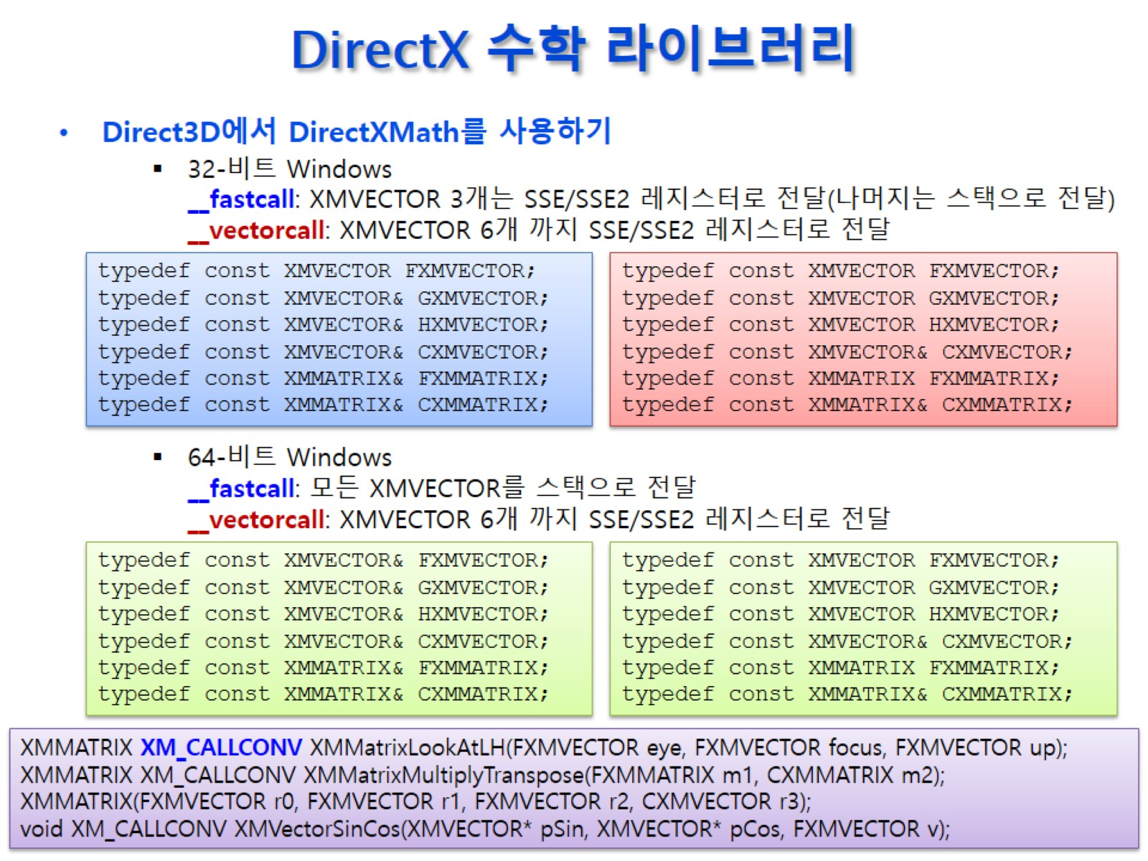
DirectX 수학 라이브러리

Slide 11
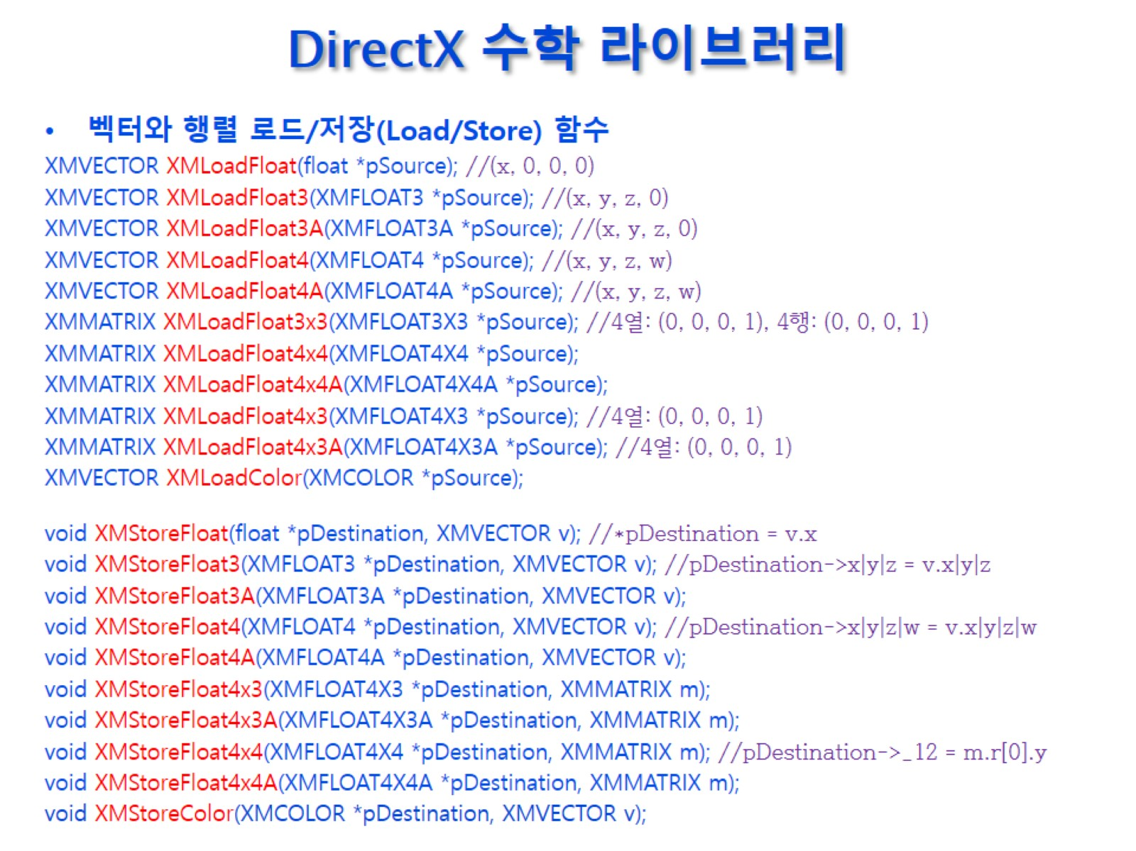
DirectX 수학 라이브러리

Slide 12
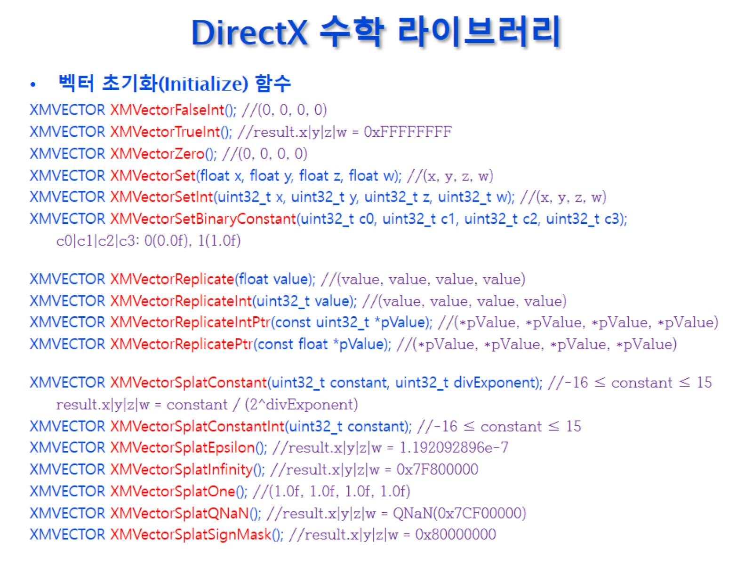
DirectX 수학 라이브러리

Slide 13
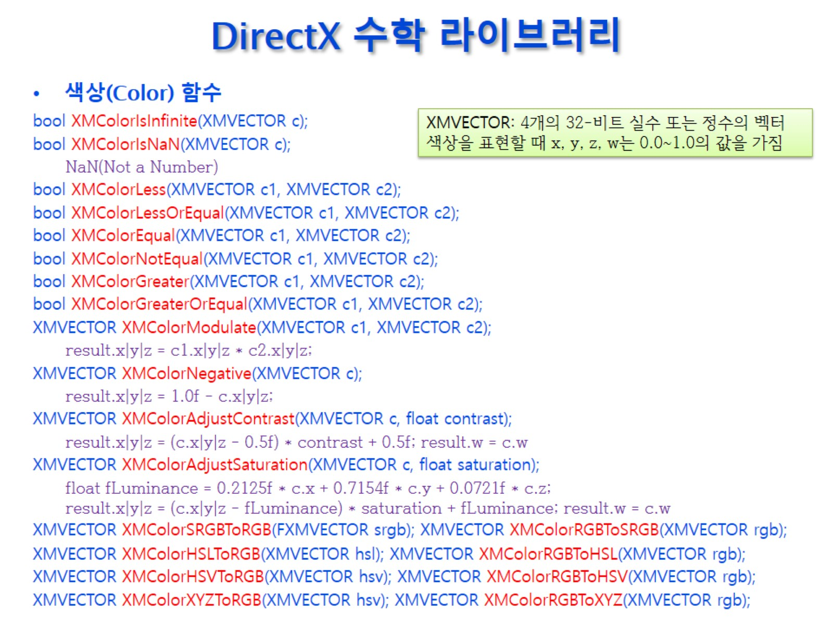
DirectX 수학 라이브러리

Slide 14
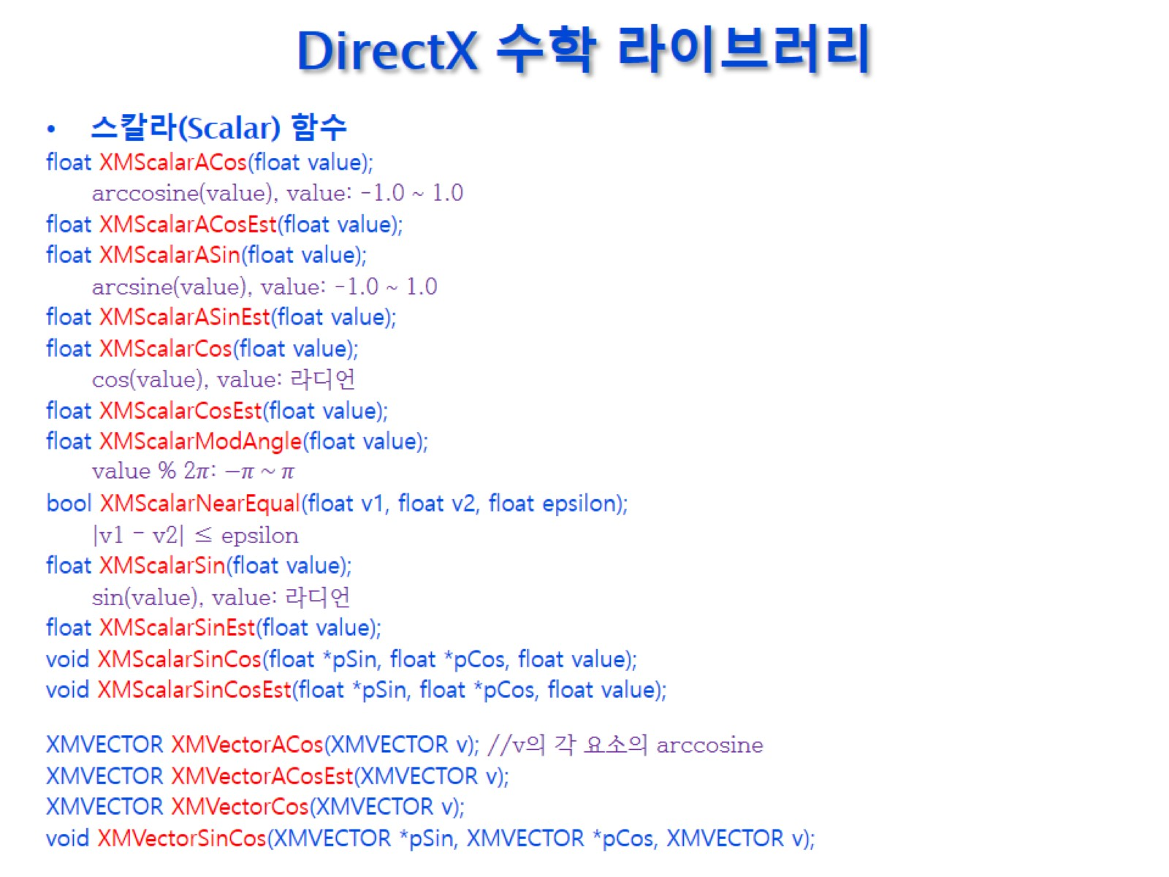
DirectX 수학 라이브러리

Slide 15
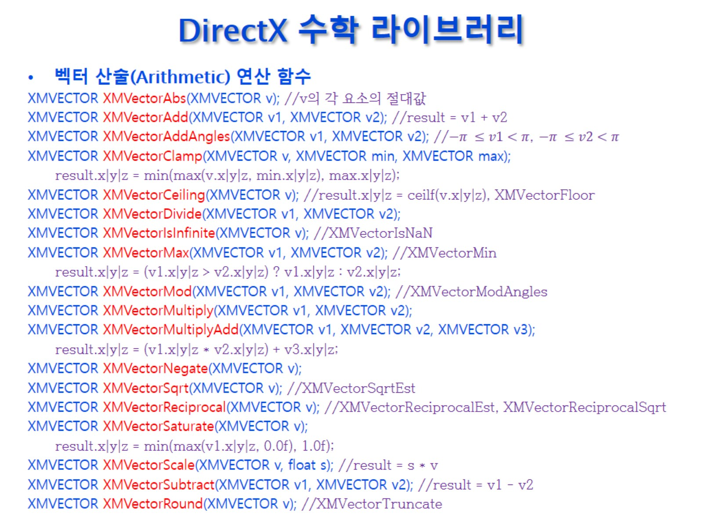
DirectX 수학 라이브러리

Slide 16
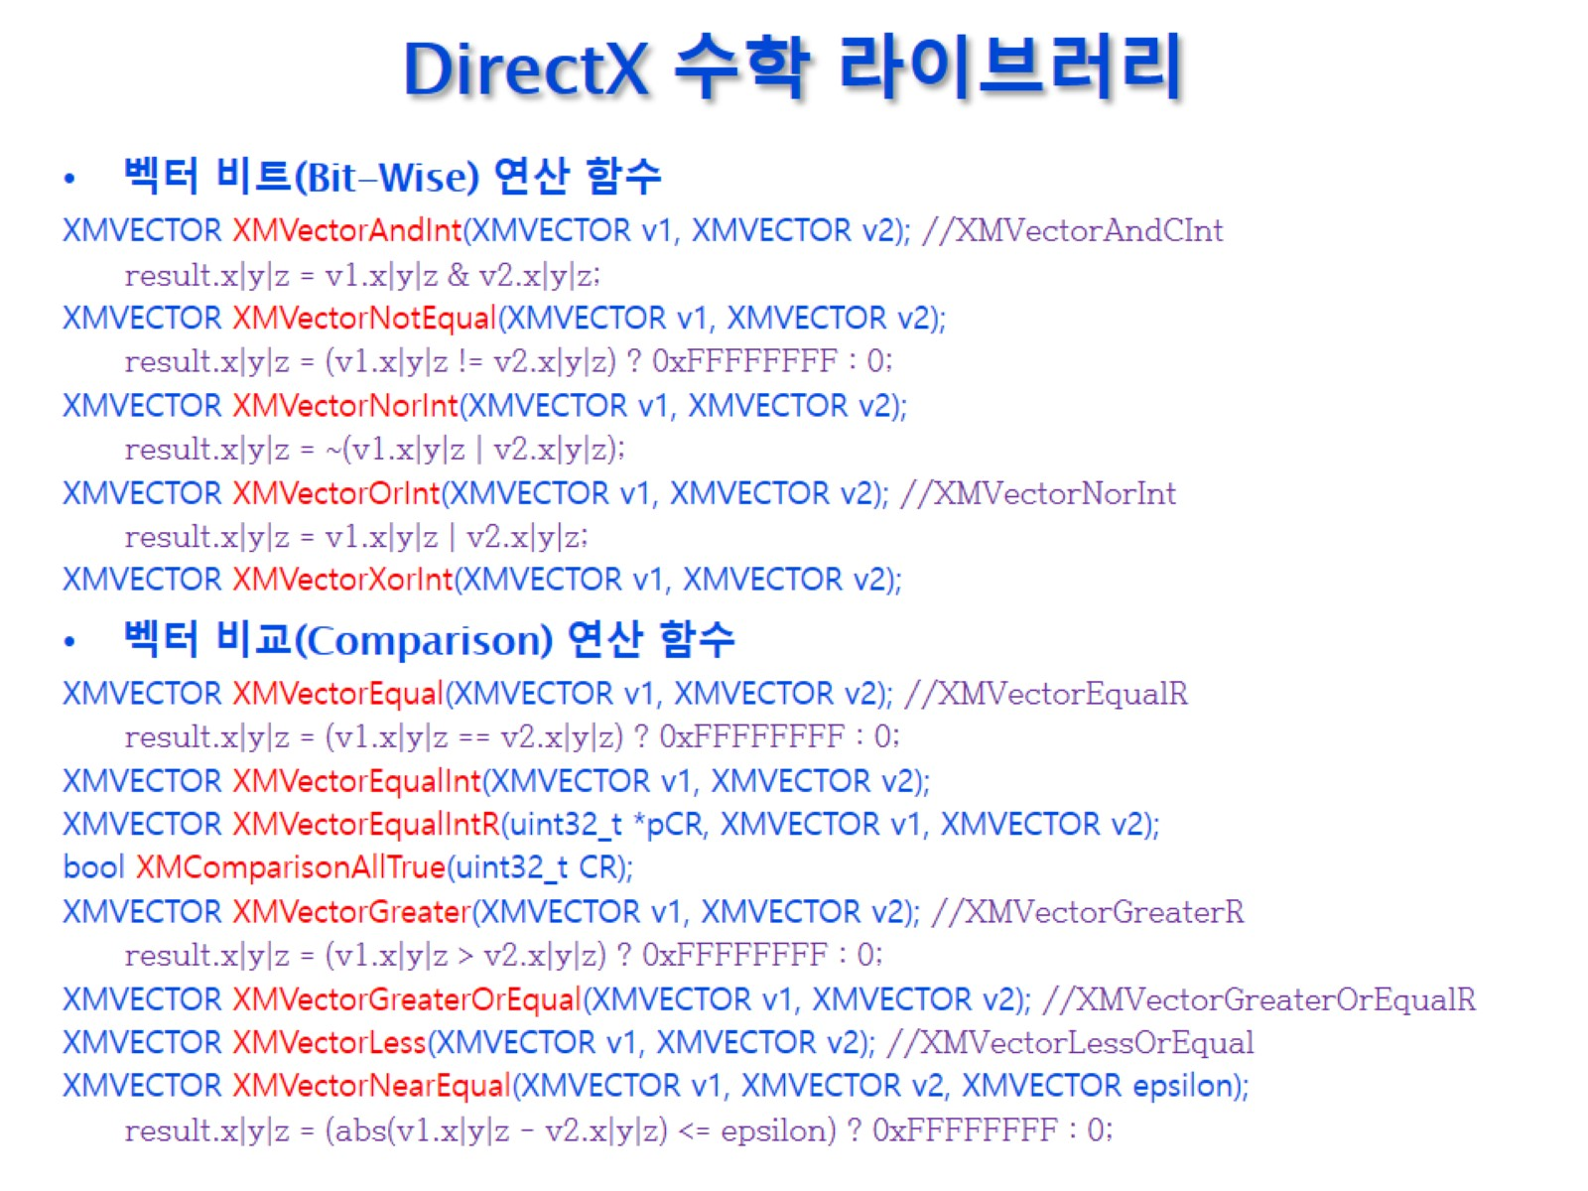
DirectX 수학 라이브러리

Slide 17
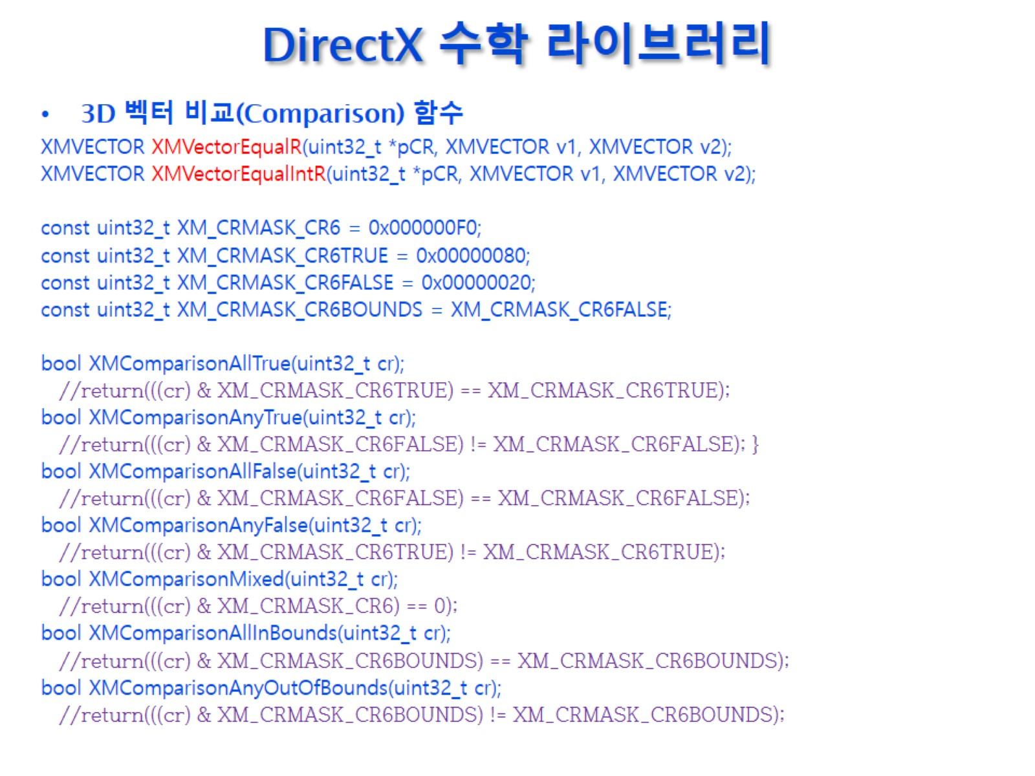
DirectX 수학 라이브러리

Slide 18
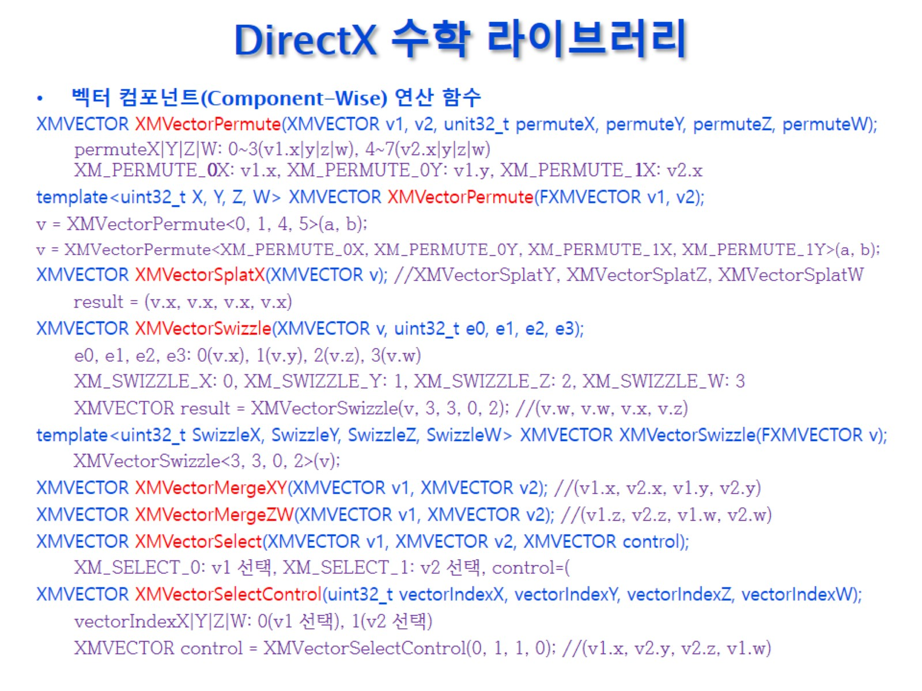
DirectX 수학 라이브러리

Slide 19
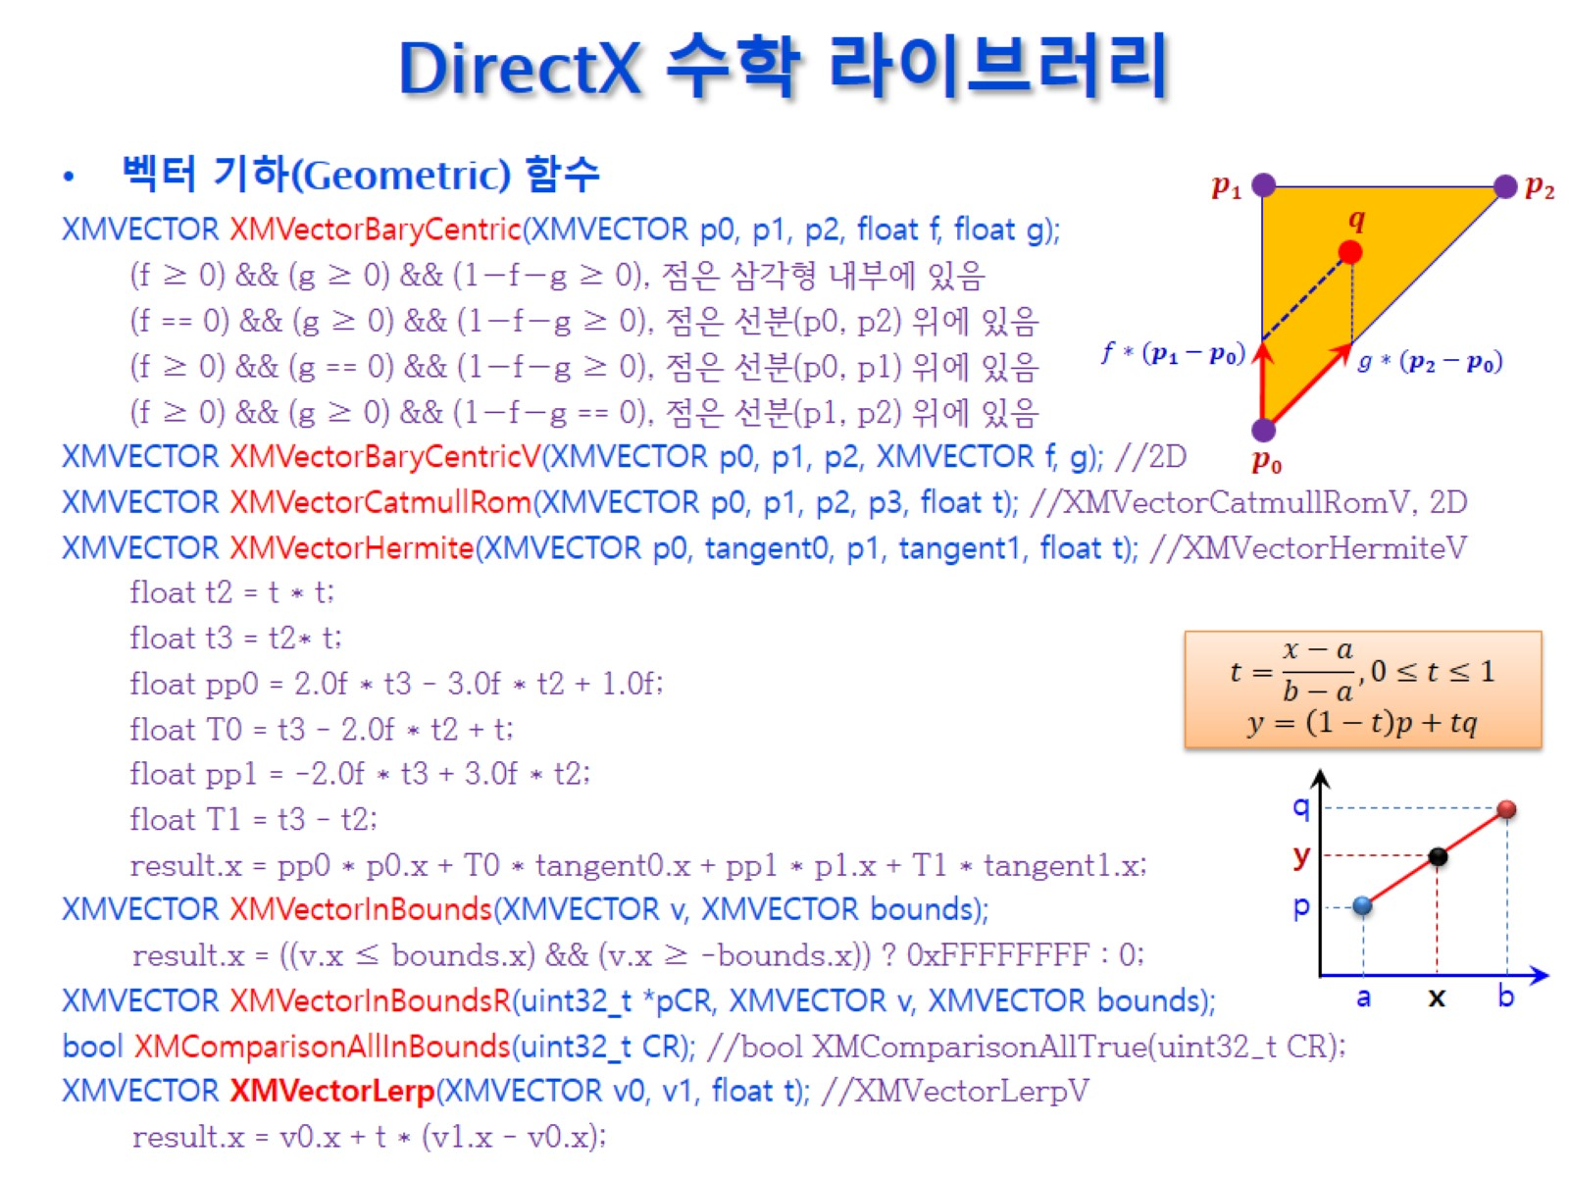
DirectX 수학 라이브러리

Slide 20
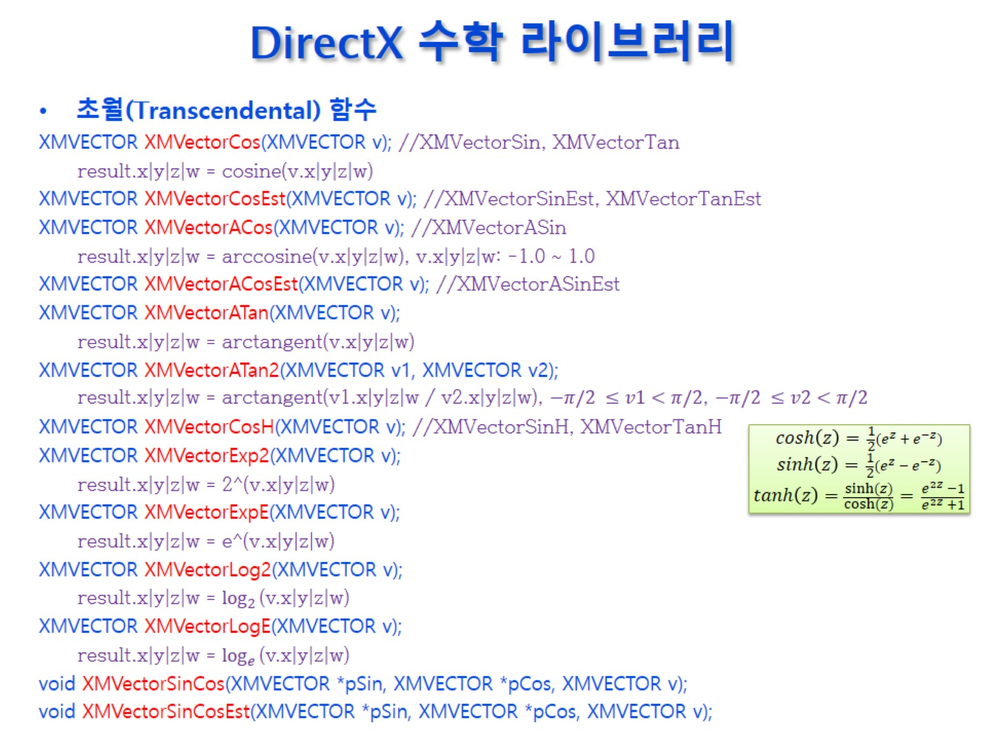
DirectX 수학 라이브러리

Slide 21
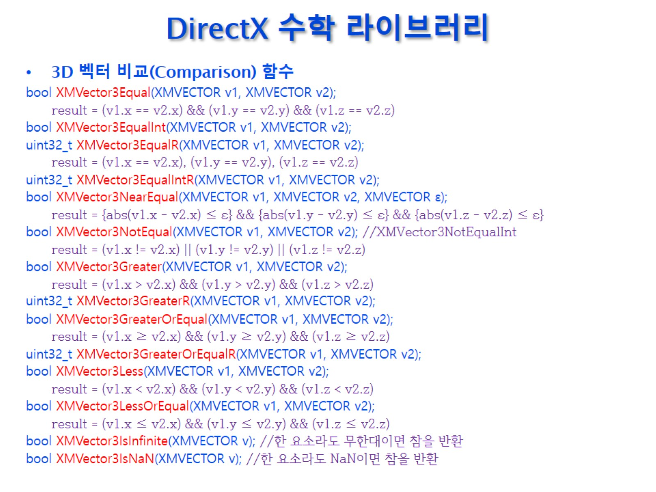
DirectX 수학 라이브러리

Slide 22
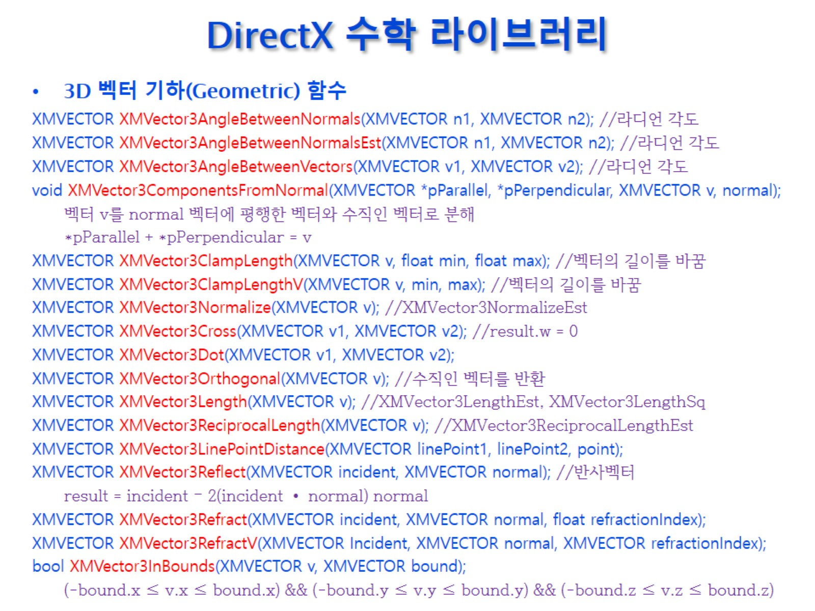
DirectX 수학 라이브러리

Slide 23
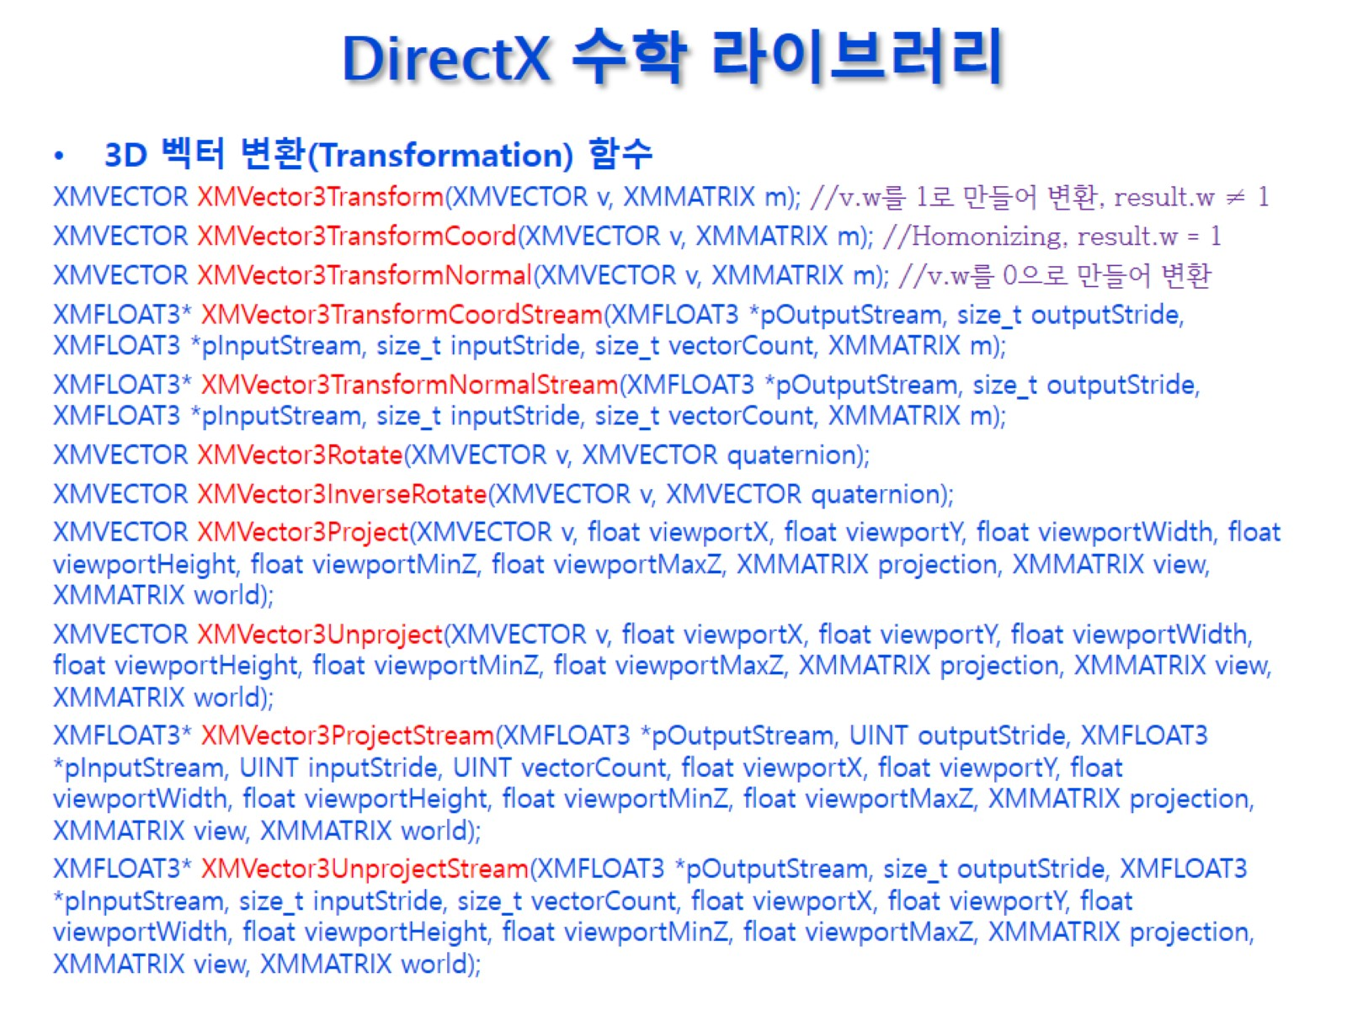
DirectX 수학 라이브러리

Slide 24
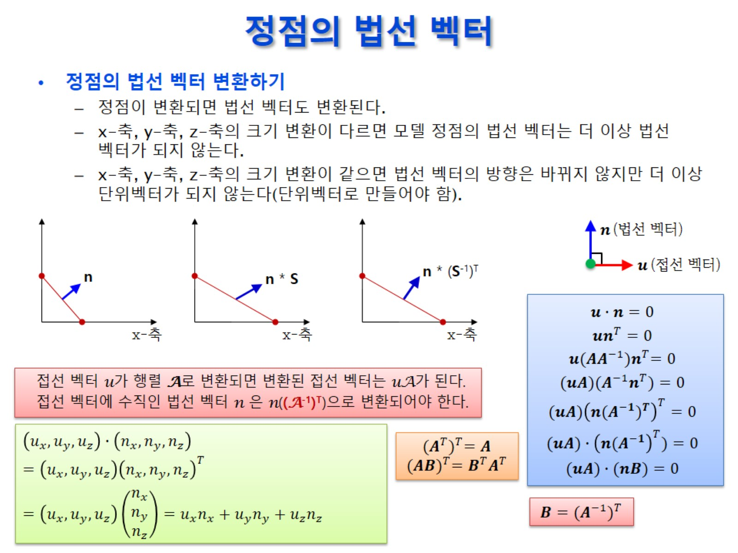
정점의 법선 벡터

Slide 25
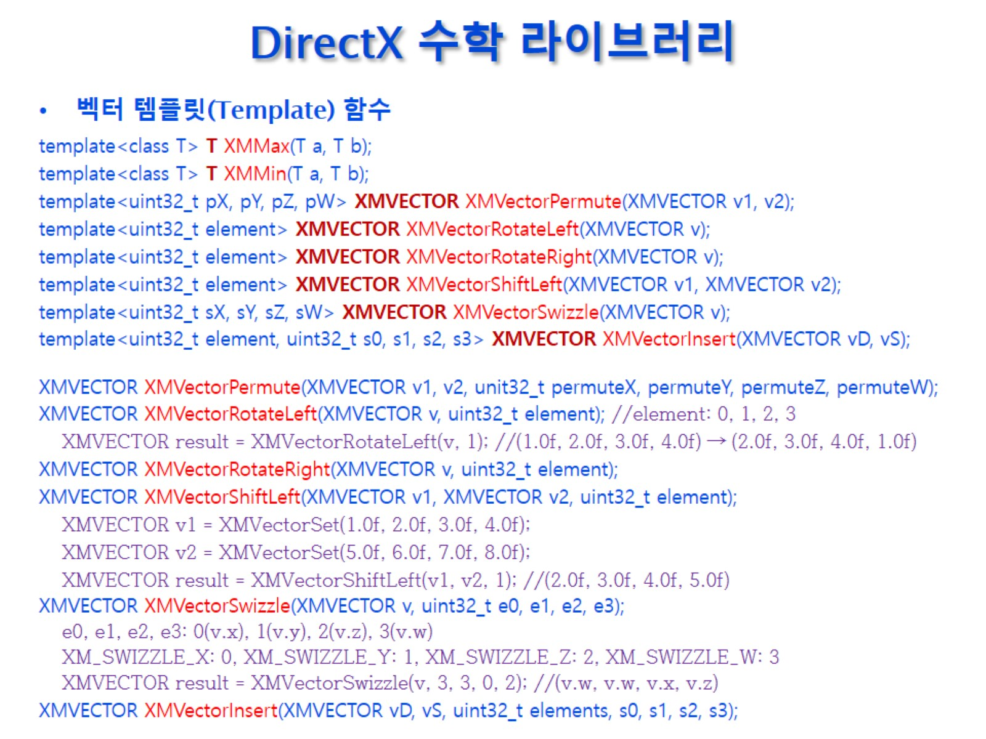
DirectX 수학 라이브러리

Slide 26
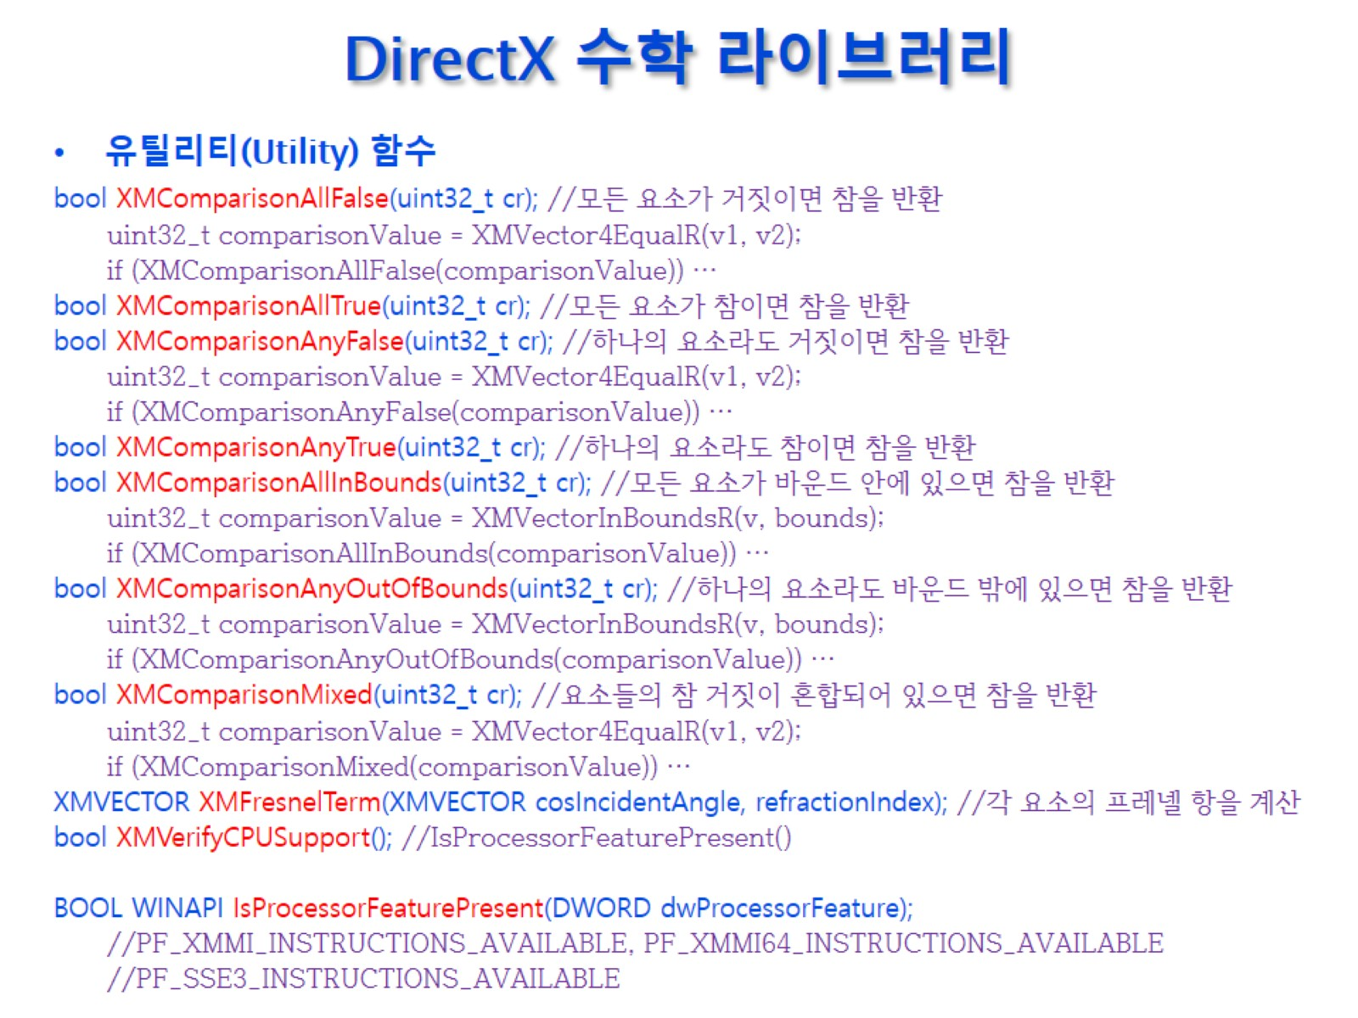
DirectX 수학 라이브러리

Slide 27
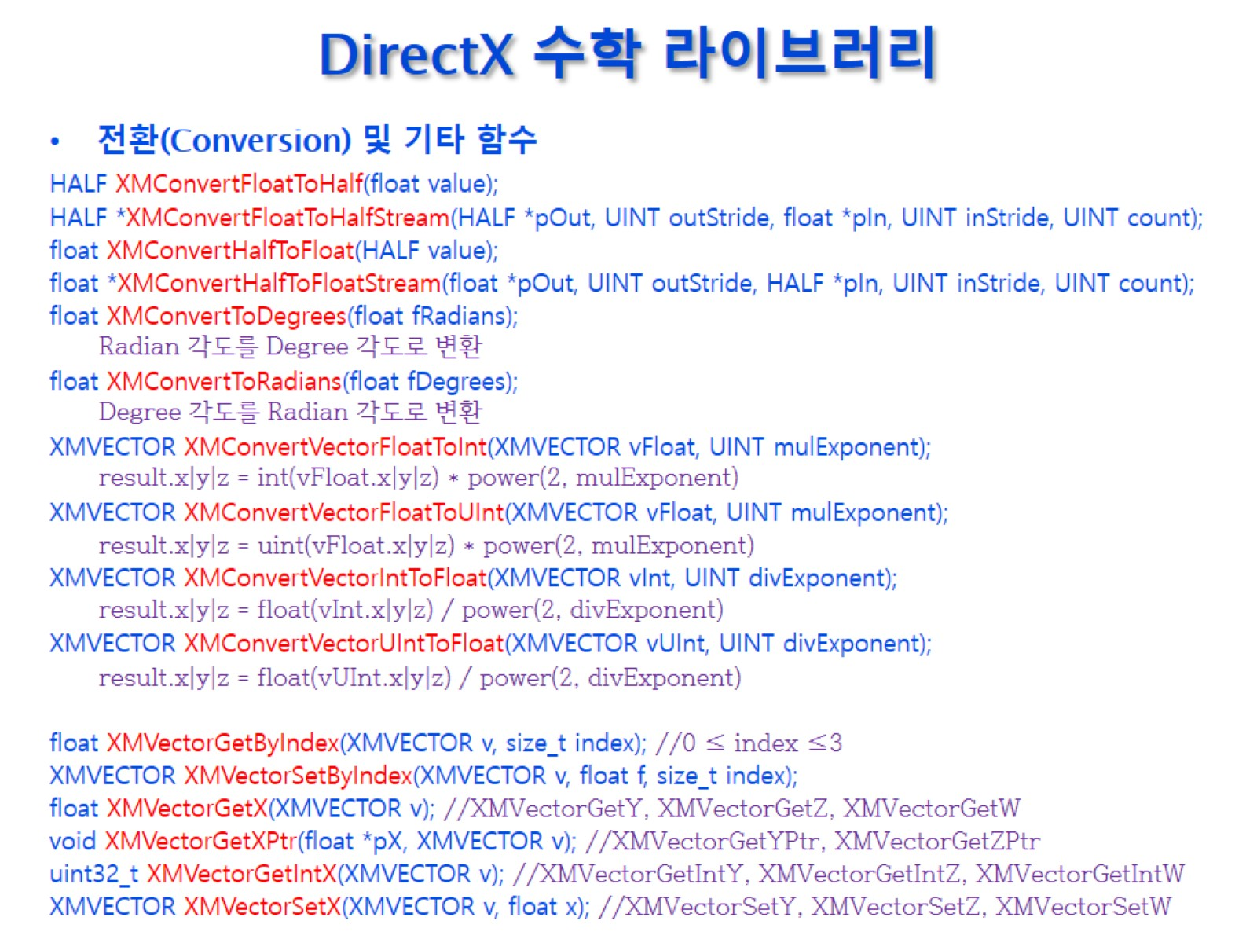
DirectX 수학 라이브러리

Slide 28
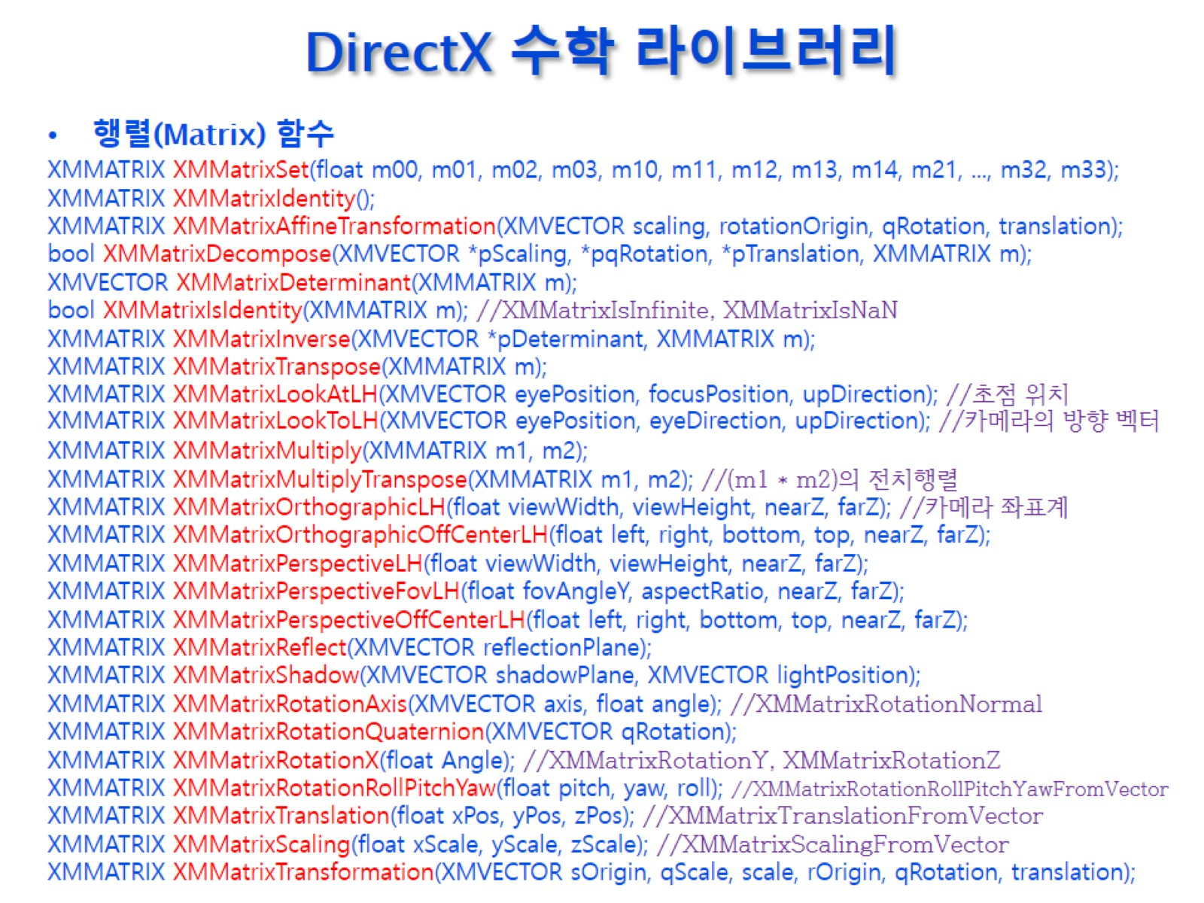
DirectX 수학 라이브러리

Slide 29
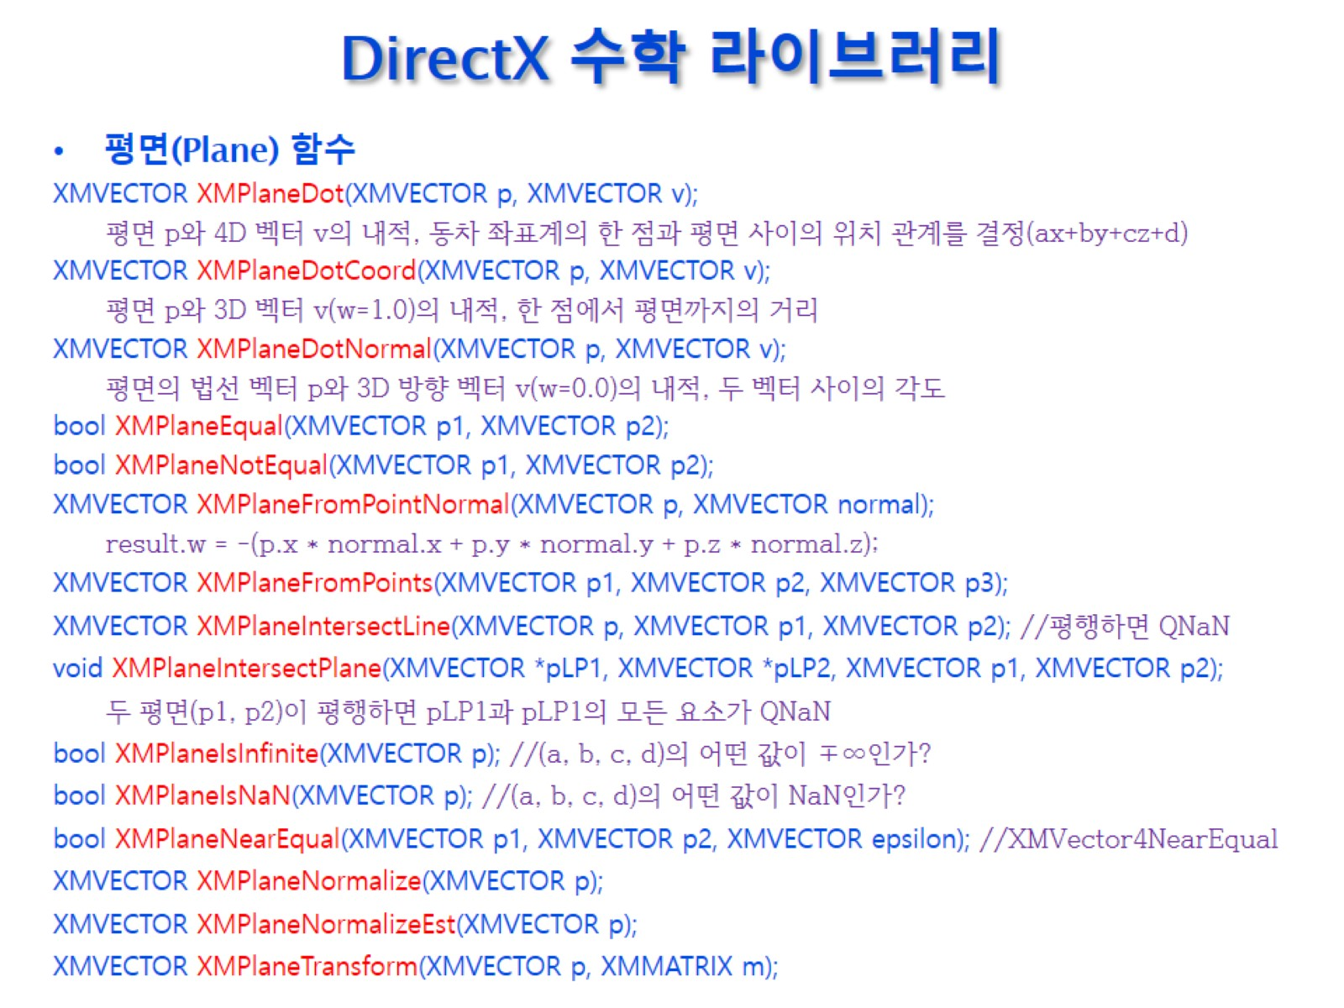
DirectX 수학 라이브러리

Slide 30
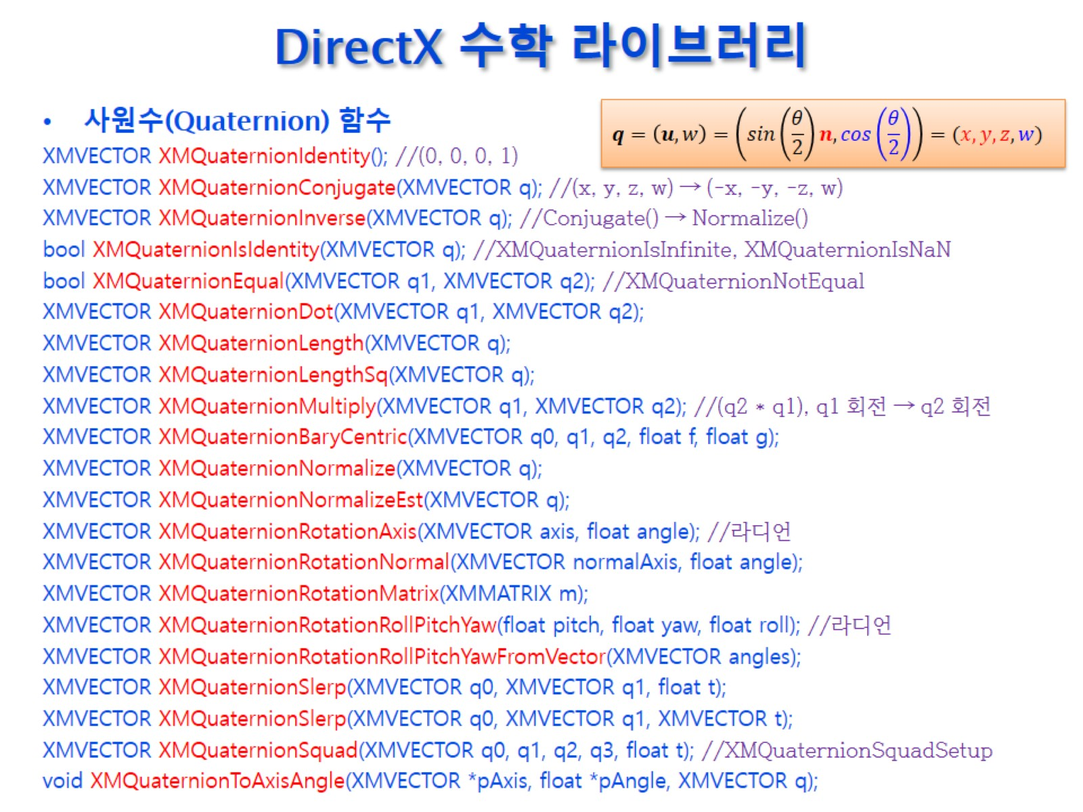
DirectX 수학 라이브러리

